Slide 1
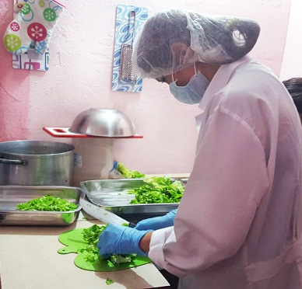


Institutionnalisation de l’économie solidaire
Encastrement politique et logiques d’action en tension en Équateur et en Bolivie
María-José Ruiz-Rivera
Leçon publique de thèse
Doctorat en Sciences politiques et sociales
12 novembre 2019

Slide 2

Institutionnalisation de l’économie solidaire
Introduction
Economie solidaire
Objet et questions de recherche
Analyse historique
Trajectoires institutionnelles
Typologie des organisations
Analyse des tensions
Cas: politique d’achats publics inclusifs en Équateur
Effets sur les pratiques des organisations
Stratégies dans l’espace public
Conclusions

Slide 3
Institutionnalisation de l’économie solidaire
Introduction
Economie solidaire
Objet et questions de recherche
Analyse historique
Trajectoires institutionnelles
Typologie des organisations
Analyse des tensions
Cas: politique d’achats publics inclusifs en Équateur
Effets sur les pratiques des organisations
Stratégies dans l’espace public
Conclusions

Slide 4
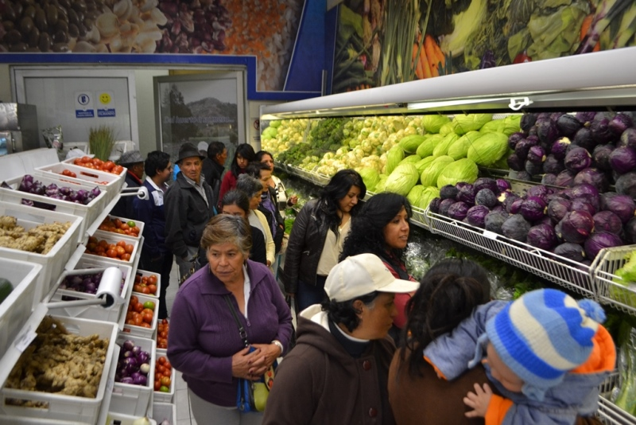
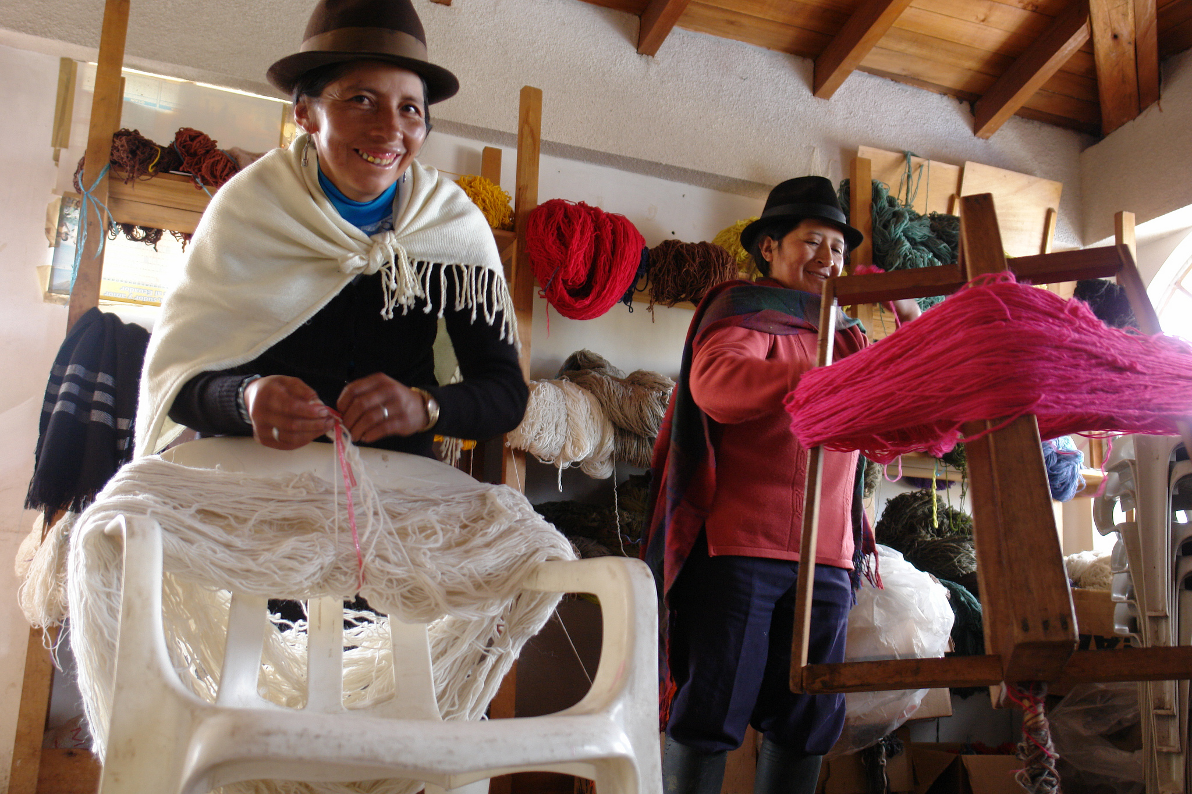
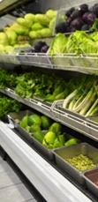
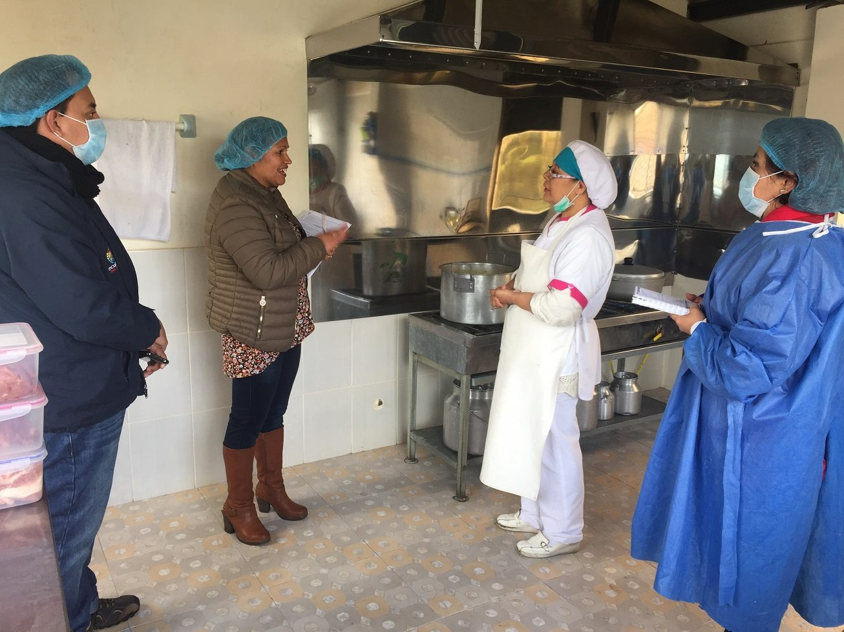
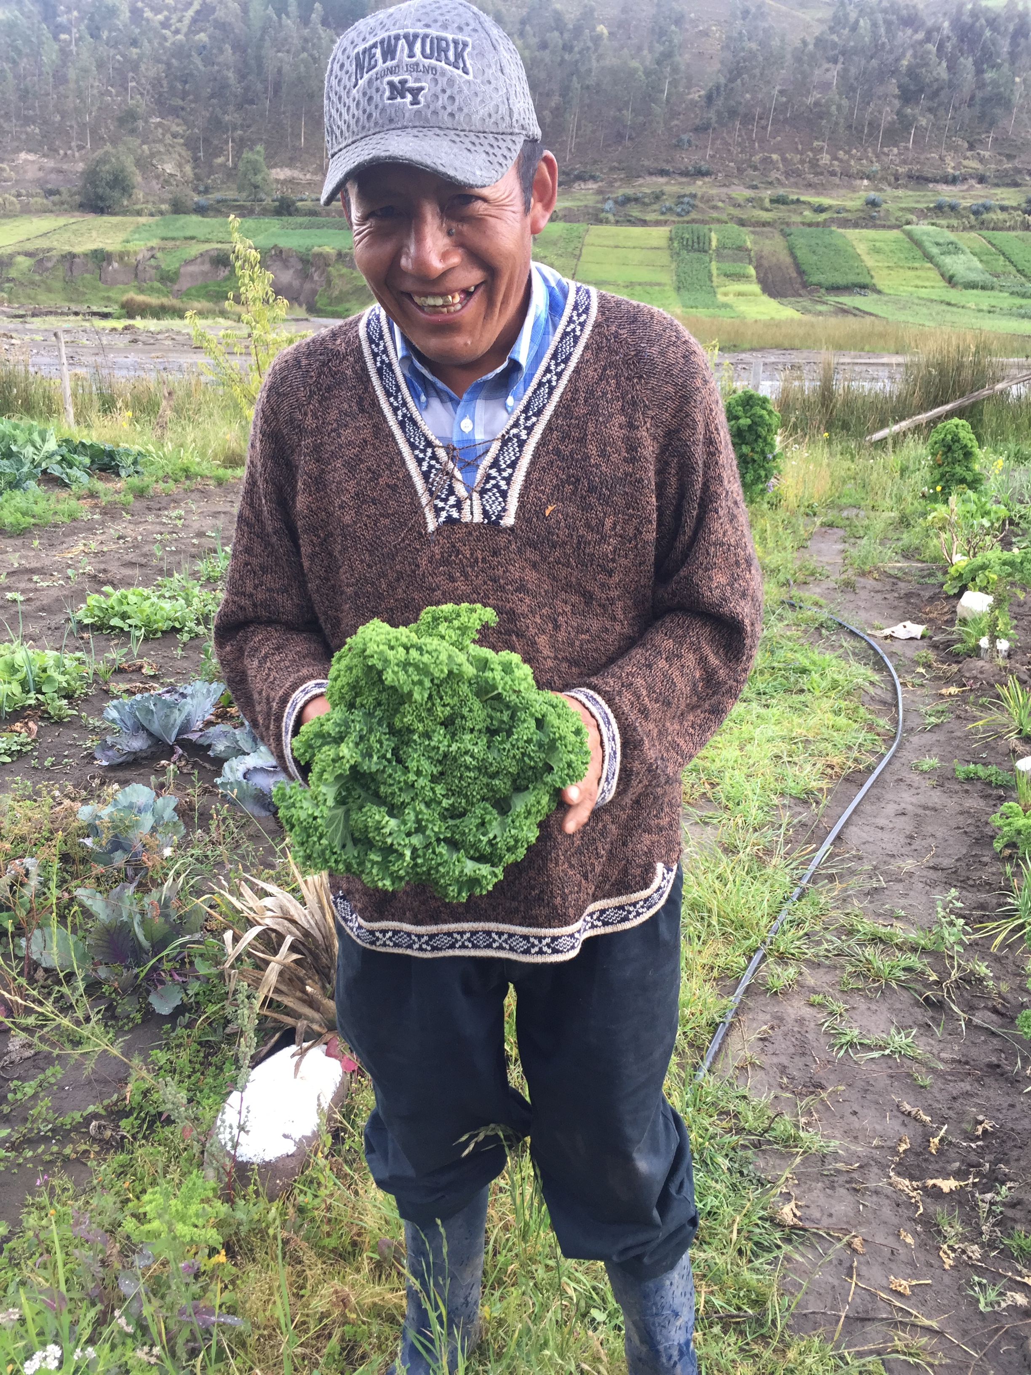
Économie solidaire
Coopérative d’agriculteurs
Organisation d’artisanes
Organisation engagée
Association de restauration
Notes:
Coop : de 70 producteurs mis ensemble pour mettre en place un centre de collecte, de transformation et de vente
Org. Communautaire qui ressemble 21 femmes artisanes qui fabriquent des uniformes et de tricots
Organisation engagée : ce sont 38 agriculteurs qui se sont rassemblé pour distribuer leur production avec un système de panier bio
Association : Ce sont 12 personnes qui préparent des repas pour une crèche locale
MAIS finalement toutes ces org en tant que telles pourraient être ou pas de l’économie solidaire. DONC ce qui est la particularité de l’ES ce sont les principes qui sous-tendent leur pratiques.

Slide 5
Économie solidaire
Principes
But ≠ maximiser le profit
= création d’emploi et génération de revenus pour sécuriser les conditions de vie (Gaiger, Nyssens & Wanderley, 2019 ; Hillenkamp, Lapeyre & Lemaître, 2013; Coraggio, 1999; Razeto, 1984; Sarria Icaza & Tiriba, 2006).
Bénéfices collectifs liés au bien commun,
au-delà d’un revenu pour les membres
(Laville, 2005, 2007 ; Laville et Gaiger, 2009).
Autogestion, coopération, entraide
(valeurs revendiquées)
Notes:
Pratiques de production, d'échange, de consommation et de financement dont le but n'est pas de maximiser le profit, mais de sécuriser les conditions de vie des personnes impliquées dans l'activité productive. (rationalité différente)
préservation de la vie sociale et l’environnement local
Certaines initiatives qui, au-delà de chercher à générer des revenus pour leurs membres, visent à générer des bénéfices collectifs souvent liés au bien commun. (entre les sphères privée et publique)
Prise de décision de manière collective lors des assemblés

Slide 6
Objet et questions de recherche
Deux axes empiriques
Analyse des processus d’institutionnalisation de l’économie solidaire
en Équateur et en Bolivie
  Approche historique
  Étude approfondie des effets d’une politique publique dans le cadre institutionnel du « Buen vivir »
  (phase d’institutionnalisation)
Notes:
Institutionnalisation : Émergence ou redéfinition d’institutions juridiques et politico-administratives spécifiques à un champ d’acteurs.
Accent sur la façon dont les organisations deviennent l’objet de l’appareil bureaucratique et de l’agenda gouvernemental (inclusion sociale et création d'emploi).
MAIS
L’État est au centre de l’analyse comme source unilatérale de reconnaissance politique, souvent négligeant l’action collective des organisations.
Perspective historique souvent négligée → risque de traiter l’institutionnalisation comme un phénomène statique.

Slide 7
Objet et questions de recherche
Analyse des processus d’institutionnalisation
  Approche historique
      → Quelles trajectoires institutionnelles ont contribué à la configuration des différents profils d’organisation ?
      → Comment ces initiatives se sont inscrites dans l’espace public et ont mené au développement des politiques publiques ?

Slide 8
Objectif et questions de recherche
Deux axes empiriques
  Étude approfondie des effets d’une politique publique dans le cadre institutionnel du « Buen vivir »
      → Comment la politique publique influence les pratiques socioéconomiques ?
      QUID (in)compatibilité entre les logiques qui sous-tendent la politique et les modes de fonctionnement des organisations
      → Quelles réponses des organisations face aux pressions institutionnelles ?
Double mouvement
(Polanyi, 1944; 1983)
Notes:
2. Quelle (in)adéquation entre les critères mis en œuvre par les politiques et les modes de fonctionnement pluriels des initiatives-cibles ?

Slide 9
Contexte (2007-2017) (2005-2019)
L’Équateur de Correa et la Bolivie de Morales
Virage à gauche → Réforme des Constitutions : projet de transformation de l'Etat dans une vision post-néolibérale
  Retour de l’Etat comme principal acteur pour la planification et la régulation économique
  Politiques sociales et redistributives ambitieuses
→ Reconnaissance de la pluralité économique par l’Etat
  Économie privée + économie publique + économie solidaire
→ Politiques publiques de promotion de l’économie solidaire
(QUID des tensions lors de l’opérationnalisation?)
Notes:
La particularité du contexte
On a assisté à
En Équateur et en Bolivie, l'arrivée de Rafael Correa et d'Evo Morales à la présidence en 2005 et 2007, respectivement, a établi la reconnaissance constitutionnelle de la pluralité économique.
L'inscription de cette notion dans les politiques publiques. Cette reconnaissance est présentée comme un élément clé d'un nouveau paradigme de développement appelé "Buen Vivir" (Bien Vivre).
(dimensions redistributive et écologique).

Slide 10
Institutionnalisation de l’économie solidaire
Introduction
Economie solidaire
Objet et questions de recherche
Analyse historique
Trajectoires institutionnelles
Typologie des organisations
Analyse des tensions
Cas: politique d’achats publics inclusifs en Équateur
Effets sur les pratiques des organisations
Stratégies dans l’espace public
Conclusions

Slide 11
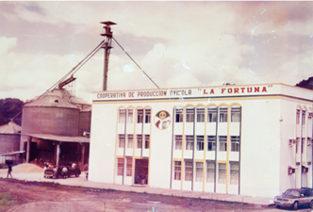
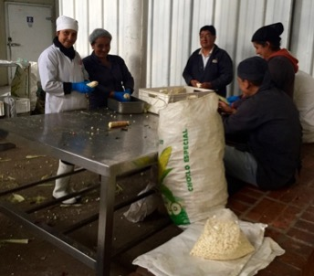
Analyse historique
Quatre trajectoires institutionnelles
Tradition coopérativiste promue par l’État et les agences américaines de coopération (USAID) depuis la première moitié du XXe siècle.
Inscription dans les politiques de modernisation et de réforme agraire. [Da Ros 2007; Miño, 2013; Oleas, 2016]
Tradition des organisations de production et commercialisation communautaire soutenues par les ONG locales et l'Église catholique de la théologie de la libération depuis 1970. [Andino, 2013; Calvo and Morales, 2013]
Notes:
En adoptant une perspective historique, j’ai retracé les origines des organisations qui se revendiquent d’économie solidaire en Équateur et en Bolivie.
J’ai examiné la manière dont ces initiatives se sont inscrites dans le débat public et dans les politiques publiques.
Méthodes. J’ai mené́ une revue de la littérature et l’analyse documentaire ce qui m’a permis de reconstruire les évènements estimés structurants dans l’histoire pour le développement des cadres institutionnels pour l’économie solidaire.

Slide 12

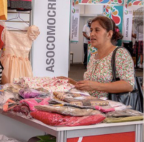
Analyse historique
Quatre trajectoires institutionnelles
Les mouvements sociaux depuis la fin des années 1980 qui organisaient la contestation populaire contre l'agenda néolibéral.
Mise en réseau de divers acteurs avec un projet politique explicite de transformation sociale. [Scarlato, 2013]
Le cadre institutionnel à partir de 2008 (Constitution et Loi sur l’économie solidaire) qui a déclenché la formalisation et la multiplication de nouvelles formes d’organisations. [Ruiz-Rivera & Lemaître, 2017; 2019]
Notes:
Org. Engagée qui met en place des panier des légumes, elles est née d’un projet politique de contestation contre l’agriculture industrielle et en faveur d’un agriculture local et bio.
Elle est bcp plus récente, ce sont des personnes qui se sont constituées en association en 2015 pour répondre à un marché public.
Enormément d’org qui se sont crées et formalisées comme assoc. parce que c’était la condition pour participer aux marché publics.

Slide 13
Analyse historique
Quatre trajectoires institutionnelles
Source: Registre national des organisations d’EPS (SEPS 2018)
Notes:
Depuis 2009, le nombre d'initiatives enregistrées sous la forme d'associations a augmenté par rapport aux autres formes légales. En fait, l'une des principales raisons du choix de cette forme est le fait que c’est moins coûteux et moins compliqué en termes de temps et de procédures administratives.

Slide 14
Institutionnalisation de l’économie solidaire
Introduction
Economie solidaire
Objet et questions de recherche
Analyse historique
Trajectoires institutionnelles
Typologie des organisations
Analyse des tensions
Cas: politique d’achats publics inclusifs en Équateur
Effets sur les pratiques des organisations
Stratégies dans l’espace public
Conclusions

Slide 15
Typologie des organisations
Méthodologie
À partir des trajectoires :
Etude de cas approfondie : 4 organisations de chaque trajectoire (N=16).
  Entretiens auprès des fondateurs, dirigeants et membres
  + Dirigeants des structures intermédiaires
  (ONGs, mouvement d’économie solidaire, mouvement agroécologique…)
Notes:
Si ces trajectoires sont liées à différents types d’org se revendiquant comme ES sur le terrain. !!

Slide 16
Typologie des organisations
Grille multidimensionnelle
Dimension | Critères
Économique | Cohérence entre l’activité productive et la mission
 | Principales ressources (marché, subsides, dons, autoconsommation)
 | Statuts des membres (travailleurs=membres propriétaires)
Social | Bénéficiaires de la mission (membres; communauté ou intérêt général)
 | Distribution du surplus
Politique | Prise de décision
 | Objectif politique explicite
 | Création des espaces publics
 | Articulation avec d’acteurs externes et autonomie
Hybridation des ressources
Valorisation du travail sur le capital
Groupes d’intérêt
Gouvernance
Action publique
Notes:
Les analyses ont été réalisées selon une grille multidimensionnelle
Récolte de données qualitatives sur l’histoire, les finalités, les structures de gouvernance, MAIS aussi quantitatives sur les ressources monétaires et non-monétaires mobilisées.
La dimension politique a été exploré au delà de la structure de gouvernance.

Slide 17
Typologie des organisations
Quatre idéal-types
 | Coopérative | Organisation communautaire | Organisation engagée | Entreprise populaire
Forme légale | Coopérative | Informelle (la plupart) |  | Association
Principales ressources | Ventes sur le marché | Ventes sur le marché + Dons |  | Subsides
Type de marché | Marché privé | Circuits courts et commerce équitable |  | Marché public
Bénéficiaires de la mission et l’activité | Membres | Membres et communauté | Membres + intérêt général | Membres
Objectif politique | Non explicite | Empowerment | Transformation sociale | Nul ou non explicite
Articulation avec d’acteurs externes et autonomie | Adhésion formelle à des organismes faîtières (p.ex. unions et fédérations) | Articulation à des structures intermédiaires (p.ex. ONGs) | Adhésion à un mouvement social | Nulle (avant 2017) Dynamique fédérative naissante
Objectif politique
Articulation avec d’acteurs externes et autonomie
Notes:
La définition de chaque catégorie est liée à la source d'institutionnalisation au sein de différentes trajectoires historiques.
Lien avec les EXEMPLES mentionnés au début !

Slide 18
Institutionnalisation de l’économie solidaire
Introduction
Economie solidaire
Objet et questions de recherche
Analyse historique
Trajectoires institutionnelles
Typologie des organisations
Analyse des tensions
Cas: politique d’achats publics inclusifs en Équateur
Effets sur les pratiques des organisations
Stratégies dans l’espace public
Conclusions

Slide 19
Analyse des tensions
Cas: politique d’achats publics inclusifs (Équateur)
Notes:
Toute institution de l'Etat peut passer une commande pour des biens ou services (p.ex. uniformes ou alimentation scolaire) aux organisations d’économie solidaire, précédemment confiée à des industries privées.
Prix et répartition de la demande : entre redistribution et marché
Bien que les organisations obtiennent des revenus en échange de la provision de biens ou la prestation de services (relation marchande), les prix sont standardisés (c’est-à-dire, un prix unique auquel les organisations adhèrent) et ne résultent pas de la concurrence entre fournisseurs. En effet, toutes les organisations enregistrées sont susceptibles de bénéficier d'un contrat.
Par ailleurs, l'attribution des contrats/commandes est basée sur le fractionnement du volume total des biens en fonction de la capacité de production maximale déclarée par les organisations.
BUT : Démocratiser les ressources publiques.

Slide 20
Politique d’achats publics inclusifs
Ventes selon type de marché
Source: Rapports de gestion IEPS (2014-2019)

Slide 21
Politique d’achats publics inclusifs
Ventes selon secteur d’activité (2018)
Source: Rapport de gestion IEPS (2019)

Slide 22
Institutionnalisation de l’économie solidaire
Introduction
Economie solidaire
Objet et questions de recherche
Analyse historique
Trajectoires institutionnelles
Typologie des organisations
Analyse des tensions
Cas: politique d’achats publics inclusifs en Équateur
Effets sur les pratiques des organisations
Stratégies dans l’espace public
Conclusions

Slide 23
Analyse des tensions
Critères d’évaluation comme source de tensions
Contradictions entre les critères et les logiques de fonctionnement de l’économie solidaire
Complexité institutionnelle : logiques en conflit car mutuellement incompatibles (Friedland & Alford, 1991; Kraatz & Block, 2008; Greenwood, Díaz, Li, & Lorente, 2010 ; Kraatz & Block, 2008 ; Châteaux Terrisse, 2012).
Néo-institutionnalisme en sociologie et sciences de gestion
Conception substantive vs. formelle de l'économie (Polanyi, 1945 ; 1983 ; Hinkelammert & Mora, 2003)
><
 | Formelle | Substantive
Économie | Utilisation efficace des ressources rares la nature au service de l'être humain | Interdépendances entre les êtres humains et entre ceux-ci et la nature
Rationalité | Utilitariste (maximisation) | Reproductive (conditions de vie)
Principe dominant | Marché | Pluralité : marché, redistribution, réciprocité et administration domestique
Sociologie économique

Slide 24
Analyse des tensions
Analyse de cas: méthodologie
64 entretiens semi-structurés (2015-2017) :
  18 organisations de base
  Coopératives [2], organisations communautaires [3] organisation engagée dans un mouvement social [1], associations [12]
  Secteurs d’activité :
  Production d’aliments, fabrication textile et services de traiteur et nettoyage
  Marchés publics devenus la principale source de revenus (moyenne = 83,4 %).
  14 autorités publiques
  8 structures intermédiaires : organisations faîtières, mouvement social et réseaux d’appui à l’économie solidaire
+ Analyse documentaire
+ Observation participante (assemblées, processus productifs…)

Slide 25
Analyse des tensions · Effets
Critère de capacité de production
Prescription | Rationalité | Effets / implications
 |  | Production
Disponibilité d’équipement industriel | Impératif de technification | Augmentation du capital au détriment du travail (rémunération et cotisations à la sécurité sociale des membres) lors de la répartition des revenus et des excédents. → Org. d’artisanes (fabrication textile)
Notes:
Légitimation de quel type de connaissances
D'où la tendance des initiatives à homogénéiser leurs comportements, menant à l'érosion des principes économiques substantifs (p.ex. spécialisation vs. diversification productive, augmentation du capital au dépens de la protection sociale).

Slide 26
Analyse des tensions · Effets
Critère de capacité de production
Prescription | Rationalité | Effets / implications
 |  | Production | Gouvernance
Disponibilité de main d'œuvre qualifiée | Impératif de Professionnalisation Quête de qualité de la production | Valorisation des qualifications techniques validées par un organisme officiel au dépens des connaissances acquises en dehors du système formel | Abandon d’attributs considérés comme solidaires lors de l'adhésion de nouveaux membres: p.ex. conditions de vulnérabilité sociale partagée (femmes chefs de ménage) → Association de restauration
Notes:
Légitimation de quel type de connaissances
D'où la tendance des initiatives à homogénéiser leurs comportements, menant à l'érosion des principes économiques substantifs (p.ex. spécialisation vs. diversification productive, augmentation du capital au dépens de la protection sociale).

Slide 27
Analyse des tensions · Effets
Critère de localité
Prescriptions | Rationalité | Effets / implications
 |  | Relations avec acteurs externes
≥ 50% de matières premières locales Priorité pour organisations utilisant des intrants locaux | Stimuler l'économie locale | Achat de matières premières auprès d’agro-industries locales, en remplacement de la production des acteurs qui partagent les mêmes valeurs (p.ex. bio), car plus distants Logique de proximité géographique au détriment de la proximité relationnelle → Coopérative de producteurs agricoles
Notes:
L'évaluation du critère territorial a eu un impact sur les interactions, avant considérées comme stables, entre les organisations étudiées (principalement dans les branches de l'agriculture biologique et de la production textile artisanale) et leur environnement.

Slide 28
Analyse des tensions · Effets
Obligation d’élaborer un business plan
Prescription | Rationalité | Effets / implications
 |  | Gestion
Business plan (plan d’affaires) | Instrumentale Subordination de toute activité à un seul objectif d'efficacité économique | Importation d’outils de gestion propres à l’entreprise privée capitaliste Invisibilisation des dynamiques qui se produisent en dehors du marché : transactions non monétaires (p.ex. travail communautaire) Logique managériale vs. logique réciprocitaire → Organisation engagée*
→ Affaiblissement de la réciprocité
Notes:
D'où la tendance des initiatives à homogénéiser leurs comportements, menant à l'érosion des principes économiques substantifs (p.ex. spécialisation vs. diversification productive, augmentation du capital au dépens de la protection sociale).

Slide 29
Institutionnalisation de l’économie solidaire
Introduction
Economie solidaire
Objet et questions de recherche
Analyse historique
Trajectoires institutionnelles
Typologie des organisations
Analyse des tensions
Cas: politique d’achats publics inclusifs en Équateur
Effets sur les pratiques des organisations
Stratégies dans l’espace public
Conclusions

Slide 30
Analyse des tensions
Stratégies des organisations
Adaptation
Isomorphisme institutionnel
(DiMaggio & Powell, 1983)
Action publique
Espaces de débat, négociation…
(Laville et al. 2005)
« nouveaux »
sujets politiques
Mouvement d’économie solidaire
Forte composante identitaire et idéologique
Stratégie de différenciation
Quête d’autonomie
Chambres d’économie solidaire et Confédération nationale
Stratégie de résistance aux pressions de la politique
Risque d’instrumentalisation
Notes:
se réduire progressivement à une conception marchande de l'économie,
Dynamique fédérative récente
Logique bottom-up des organisations qui cherchent à s’inscrire dans l’action publique
Participation exclusive d'une certaine catégorie : les associations d'économie populaire formalisées dans le cadre de la LOEPS.
DONC Tendance à déplacer d’autres types d'organisations : coopératives et organisations engagées dans des mouvements sociaux.

Slide 31
Institutionnalisation de l’économie solidaire
Introduction
Economie solidaire
Objet et questions de recherche
Analyse historique
Trajectoires institutionnelles
Typologie des organisations
Analyse des tensions
Cas: politique d’achats publics inclusifs en Équateur
Effets sur les pratiques des organisations
Stratégies dans l’espace public
Conclusions

Slide 32
Analyse des processus d’institutionnalisation
Conclusion
Même dans le cadre de propositions de politiques plus novatrices (Buen vivir) → tendance à réduire progressivement l’économie solidaire à une conception marchande.
L’économie solidaire étudié de manière isolée
→ à partir de ses pratiques socioéconomiques
→ en tant que mouvement social
En combinant analyses macro-institutionnelle et micro-sociale, mise en avant d’une relation d’influence réciproque en tension et à long terme entre l’économie solidaire et l’action de l’État.
Notes:
Les relations entre les organisations et leurs cadres institutionnels ne se produisent pas à sens unique ni dans une logique résiduelle, MAIS
_{(Laville, 2008)}

Slide 33
Institutionnalisation de l’économie solidaire
Merci !
maria.ruizrivera@uclouvain.be

